Slide 1
ENDÜSTRİYEL TESİSLERDE
YANGIN GÜVENLİĞİ
Erdinç GÜNAY
ISO 45001:2018 Baş Denetçi
İş Güv. Uzmanı & AKEL İSG

Slide 2
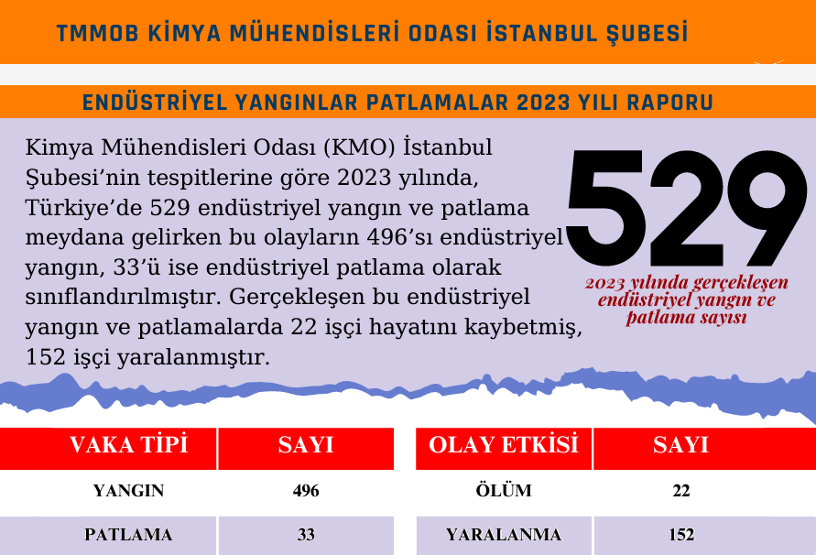
ENDÜSTRİYEL TESİSLERDE YANGIN GÜVENLİĞİ

Slide 3
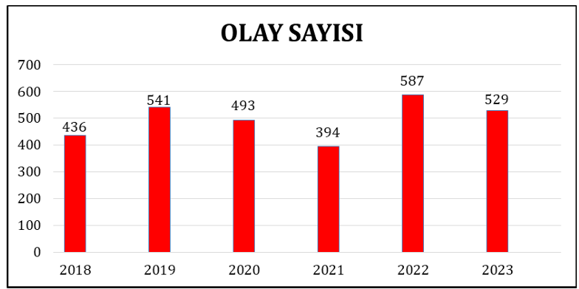
ENDÜSTRİYEL TESİSLERDE YANGIN GÜVENLİĞİ
2018-2023 Yılları Endüstriyel Yangın ve Patlama Sayıları ( KMO)

Slide 4
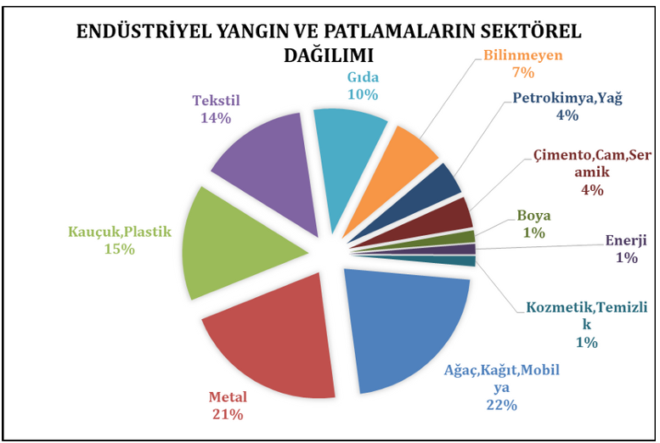
ENDÜSTRİYEL TESİSLERDE YANGIN GÜVENLİĞİ
2023 Yılı Endüstriyel Yangın ve Patlamaların Sektörlere Göre Yüzdesel Dağılımı (Bilinmeyenler İhmal Edilince) KMO

Slide 5
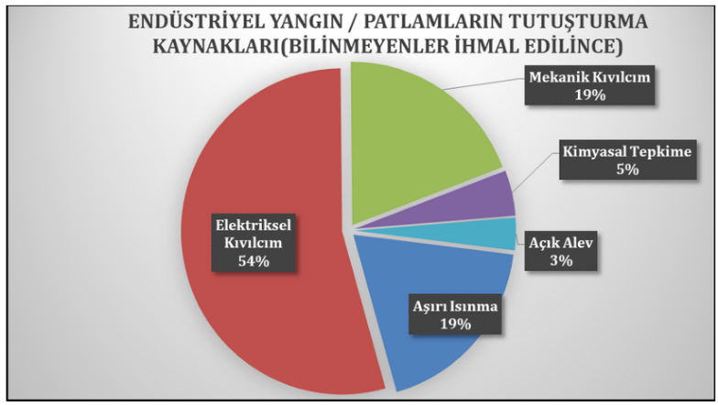
ENDÜSTRİYEL TESİSLERDE YANGIN GÜVENLİĞİ
National Fire Protection Association (NFPA) raporlarında dayanarak endüstriyel tesislerdeki yangın risk faktörleri;
Elektriksel Nedenler (%20-25)
Statik Elektrik (%5-7)
Toplam ( %25- 32)
(NFPA): ABD Ulusal Yangından Korunma Birliği
İstatistiklerine göre ülkemizde elektrik kaynaklı
Yangınlar NFPA raporlarının iki katından daha
fazla olduğu görülmektedir.
2023 Yılında Yaşanan Endüstriyel Yangın ve Patlamaların Tutuşma Kaynakları (Bilinmeyenler İhmal Edilince) KMO

Slide 6
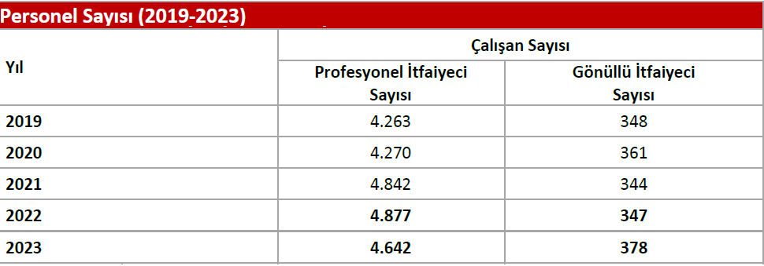
2019-2023 ARASI
İSTANBUL İLİNE AİT YANGIN İSTATİSTİĞİ

Slide 7
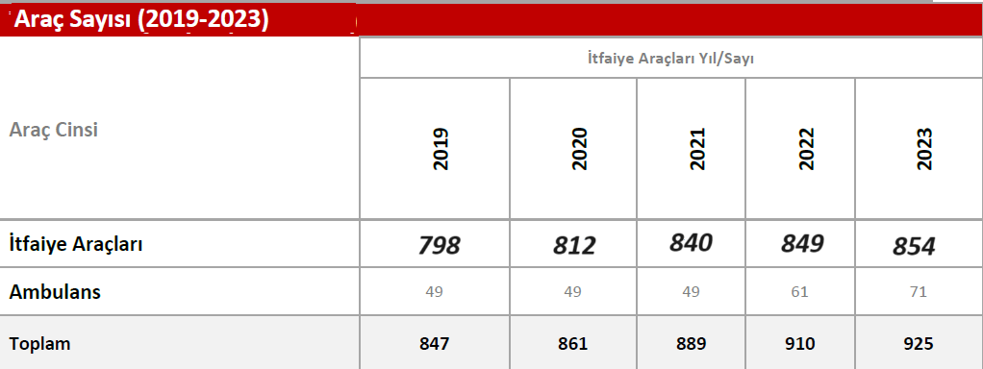
2019-2023 ARASI
İSTANBUL İLİNE AİT YANGIN İSTATİSTİĞİ

Slide 8
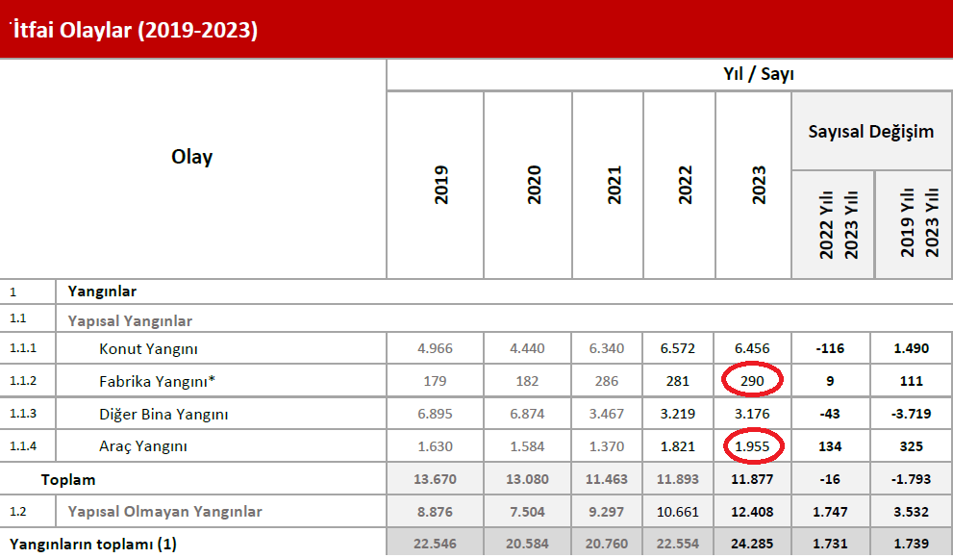
2019-2023 ARASI
İSTANBUL İLİNE AİT YANGIN İSTATİSTİĞİ

Slide 9
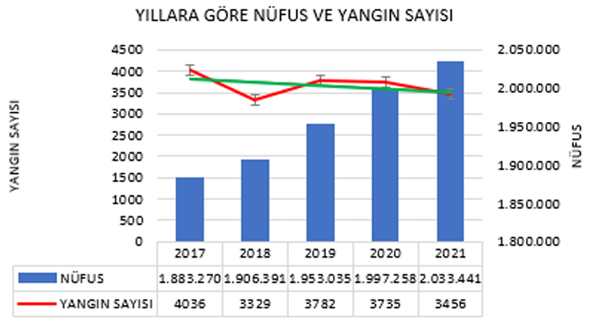
2017-2021 YILLARI ARASI
KOCAELİ İLİ YANGIN İSTATİSTİĞİ
Türkiye’de sadece İstanbul ve Kocaeli illerinde;
Yılda ortalama 400 Fabrika ve 2500 araç yanmaktadır.

Slide 10
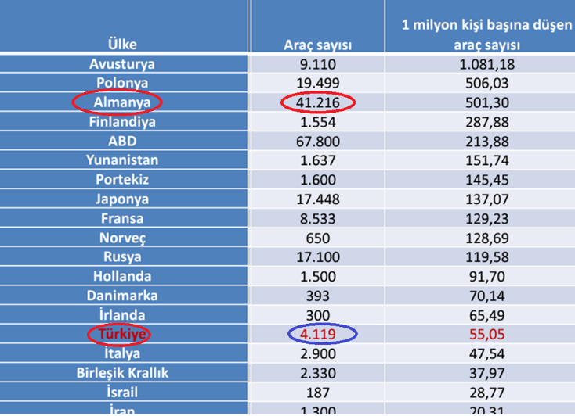
İŞYERLERİNDE YANGIN GÜVENLİĞİ
Toplam ve 1 milyon kişi başına düşen itfaiye araç sayısı, 2015.

Slide 11
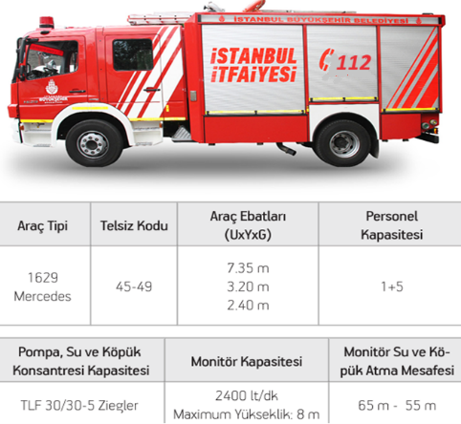
İŞYERLERİNDE YANGIN GÜVENLİĞİ
Yüksek Binalar ve Kentsel Habitat Konseyi (CTBUH) verilerine göre Türkiye, 150 metre üstü 67 gökdelen ile Avrupa'da gökdelen sayısı bakımından ilk sırada yer alıyor. En yakın takipçisi ise 51 gökdelen ile Rusya ve 33 gökdelen ile İngiltere
İSTANBUL - Türkiye, sahip olduğu 70 metreden yüksek 417 binayla Avrupa’da en fazla gökdelene sahip ülkeler sıralamasının zirvesinde yer aldı.
İtfaiye araçlarının 65 metreden daha fazla yüksekliğe teleskopik kurtarma merdiveni ile müdahale edememeleri nedeniyle, sadece İstanbul ilinde en az 500 yüksek binada meydana gelebilecek yangınlara İtfaiye aracı ile etkin müdahale edebilme imkanı bulunulmayacak demektir.

Slide 12
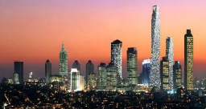
İŞYERLERİNDE YANGIN GÜVENLİĞİ
İtfaiye araçlarının 65 metreden yüksek yapılara müdahale edememesi nedeniyle yangın güvenliğinin sağlanabilmesi için;
Elektrik tesisat ve iş ekipmanlarının periyodik teknik muayenelerinin düzenli ve doğru yapılması,***
B.Y.K.H.Y. MADDE 89 - (2) Bodrum kat sayısı 4'ten fazla olan binalarda acil durum (yangın asansörü) asansörü kuyularının, basınçlandırılması,
Yapı yüksekliği 51.50 m’den yüksek olan konutlarda, birbirlerine alternatif ve yangın güvenlik holü olan ve basınçlandırılan en az 2 kaçış merdiveni bulunması,
B.Y.K.H.Y. MADDE 24 - (4) Bina yüksekliği 21.50 m’den fazla olan konut harici binalarda ve bina yüksekliği 30.50 m’den fazla olan konut binalarında belirtilen yüksekliklerden daha yukarıda olan katlarında en çok üç kat bir yangın kompartımanı olarak düzenlenmesi,
Sprinkler, yangın dolabı, hidrant ve taşınabilir YSC’larının her an kullanılabilir durumda olmalarının sağlanması,
Acil çıkış kapı ve yollarının uygun ve kullanılabilir olması son derece önem arz etmektedir.

Slide 13
Türkiye’de Son 5 Yılda Meydana Gelen Önemli Endüstriyel Tesisler ve Diğer Bazı Yangın Olayları

Slide 14
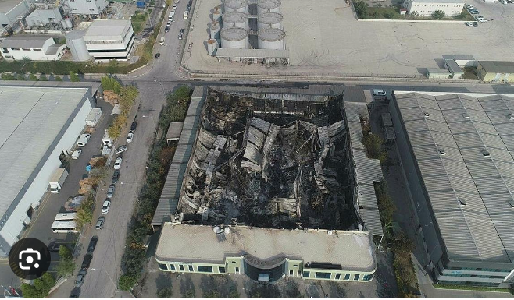
İŞYERLERİNDE YANGIN GÜVENLİĞİ
01 Aralık 2020 - İzmir Plastik Fabrikası Yangını
Tarih: 2020
Sebep: Elektrik arızası sonucu makine aşırı ısındı.
Büyüklük: Büyük çapta maddi hasar meydana geldi.
Maddi Kayıp: 10 Milyon Euro
Sektör: Plastik üretimi.
Şehir: İzmir.

Slide 15
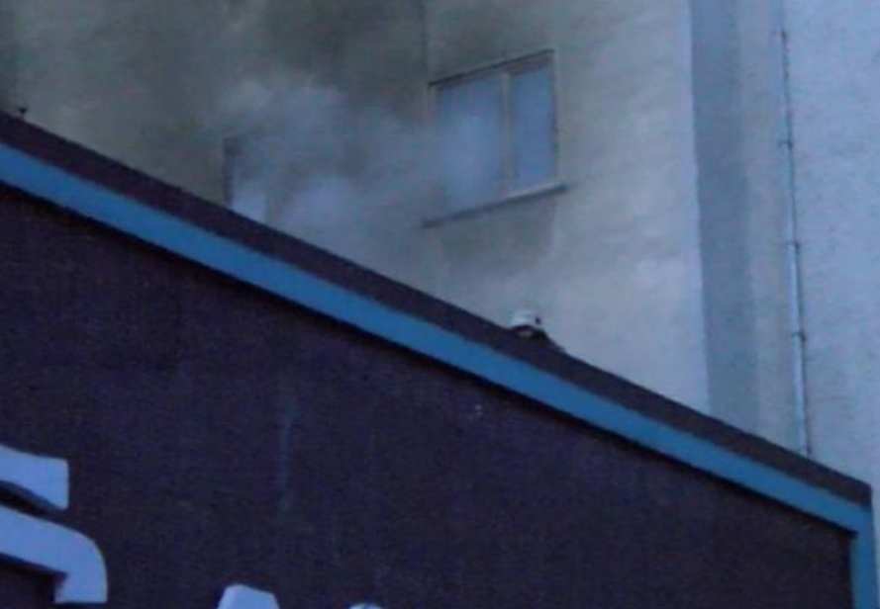
İŞYERLERİNDE YANGIN GÜVENLİĞİ
31 Tem 2021 - İstanbul Mobilya İmalathanesi Yangınları
Tarih: 2021
Sebep: Elektrik arızası ve malzeme yığılması.
Büyüklük: İstanbul genelinde 1071 fabrika yangınından 62'si mobilya imalathanelerinde meydana geldi.
Maddi Kayıp: Büyük çaplı mal kayıpları yaşandı. 18 Saat arayla iki kez yangın çıktı
Sektör: Mobilya imalatı.
Şehir: İstanbul.

Slide 16
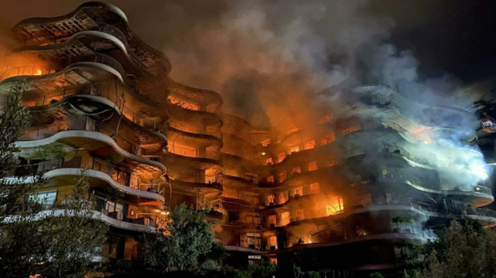
İŞYERLERİNDE YANGIN GÜVENLİĞİ
27 Nisan 2022 - İzmir Folkard Sitesi Yangını
Tarih: 27 Nisan 2022
Sebep: Elektrik arızası.
Büyüklük: Bina tamamen yandı.
Maddi Kayıp: Büyük mal kaybı yaşandı, can kaybı bilgisi yok.
Sektör: Konut.
Şehir: İzmir.
Duvarların zemine yakın kısımlarında aydınlatma amacıyla tesis edilen armatür veya kablo şaftı içindeki enerji besleme hattında herhangi bir nedenden (Enerjideki dalgalanma, aşını yüklenme, nem kaynaklı oksidasyona bağlı yıpranma, kablo ve bağlantı noktalarında eskime, gevşeme vb. nedenlerle) meydana gelen kısa devre sonucu oluşan yangın.

Slide 17
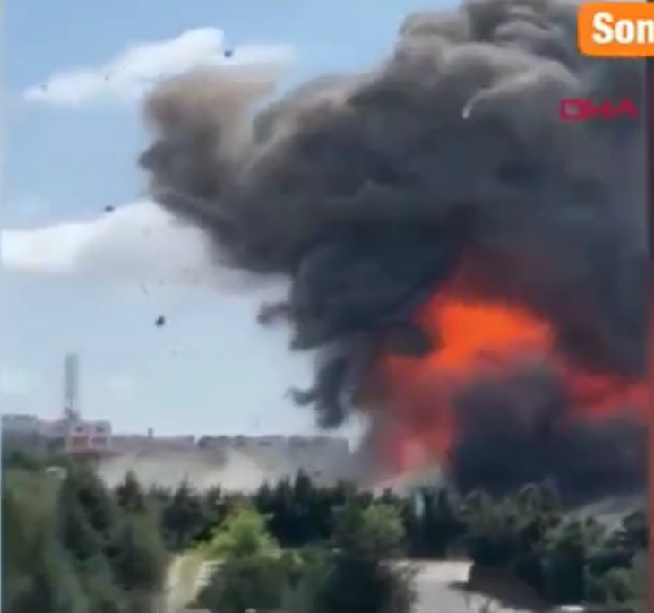
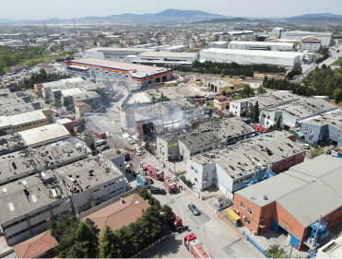
İŞYERLERİNDE YANGIN GÜVENLİĞİ
30 Nisan 2022 - İstanbul Tuzla Orhanlı Sanayi Bölgesi Patlaması
Tarih: 30 Nisan 2022
Sebep: Vernik ve boya fabrikasında meydana gelen patlama.
Büyüklük: Patlama sonrası geniş çapta yangın çıktı.
Maddi Kayıp: 3 işçi hayatını kaybetti, 9 işçi yaralandı.
Sektör: Kimya (Vernik ve boya üretimi).
Şehir: İstanbul (Tuzla).
200 metre yarıçaplı alandaki
İşyerlerinde zarar verdi

Slide 18
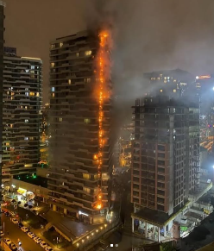
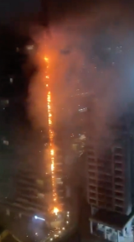
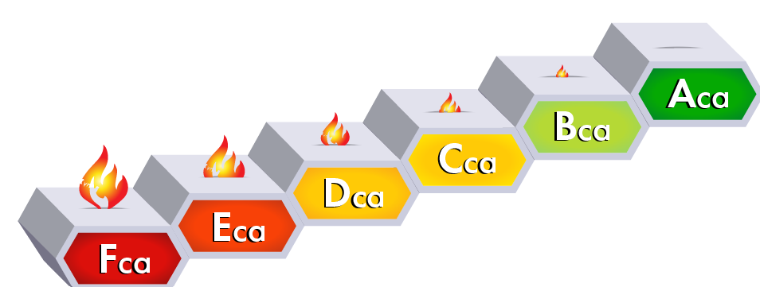
İŞYERLERİNDE YANGIN GÜVENLİĞİ
15 Ekim 2022 - İstanbul Fikirtepe Yüksek Yapı Yangını
Tarih: 15 Ekim 2022
Sebep: Klimadan çıkan yangın, dış cepheyi tutuşturdu.
Büyüklük: 24 katlı binanın dış cephesi tamamen yandı.
Maddi Kayıp: Maddi hasar büyük, ancak can kaybı yaşanmadı.
Sektör: Yüksek yapı.
Şehir: İstanbul (Fikirtepe).
Yapı Malzemeleri Yönetmeliği (Construction Products Regulation) A’dan F’ye kadar olan yedi sınıfı kapsar.

Slide 19
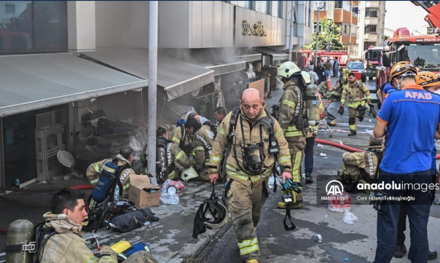
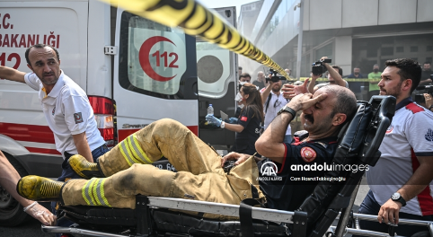
İŞYERLERİNDE YANGIN GÜVENLİĞİ
02 Ağustos 2023 - İstanbul Bayrampaşa Depo Yangını
Tarih: 2 Ağustos 2023
Sebep: Gaz sızıntısı ve elektrik arızası.
Büyüklük: Depo tamamen yandı.
Maddi Kayıp: Büyük maddi kayıplar yaşandı, can kaybı olmadı.
Sektör: Depolama.
Yangın sırasında mahsur kalan 9 işçi itfaiyenin yoğun çalışmasıyla kurtarıldı, 8 itfaiye eri de dumandan etkilendi.

Slide 20
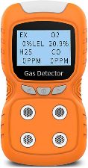
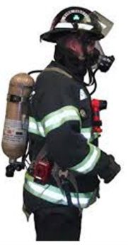
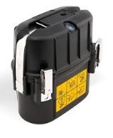
İŞYERLERİNDE YANGIN GÜVENLİĞİ
Bayrampaşa’daki bir reklam ajansında çıkan yangında mahsur kalan
9 kişi kurtarıldı. 7 itfaiyeci dumandan etkilendi. 02.08.2023

Slide 21
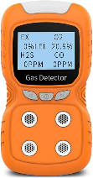
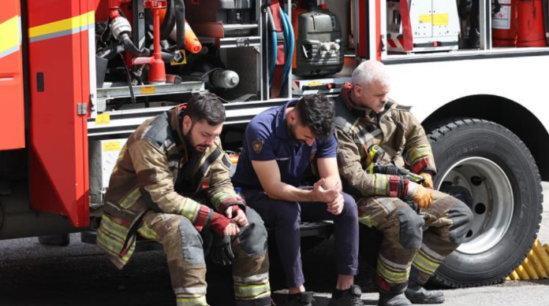
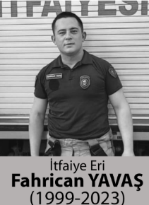
İŞYERLERİNDE YANGIN GÜVENLİĞİ
Ankara'daki yangında bir itfaiye eri şehit oldu. Ankara'nın Keçiören ilçesinde bir binada çıkan yangında dumandan etkilenen 4 itfaiye erinden biri şehit oldu.
04.10.2023
Ankara'da yangına müdahale sırasında dumandan zehirlenerek yaşamını yitiren itfaiye eri Fahrican Yavaş'ın (24) cenazesi, meslektaşları tarafından düzenlenen bir törenin ardından memleketi İzmir'in Torbalı ilçesine gönderildi. Yavaş'ın oksijen tüpünün bitmesi nedeniyle dumandan etkilendiği bildirildi.

Slide 22
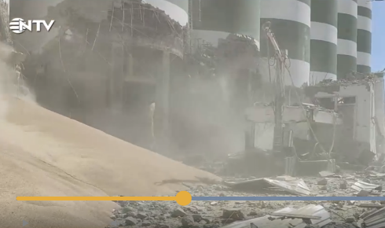
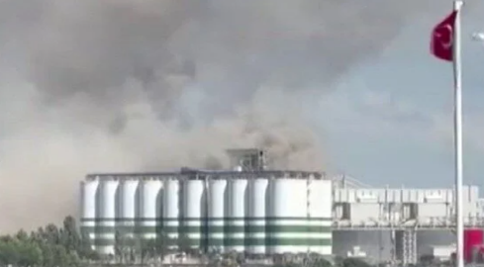
İŞYERLERİNDE YANGIN GÜVENLİĞİ
7 Ağustos 2023 - Kocaeli TMO Silo Patlaması
Tarih: 2023
Sebep: Toz patlaması
Büyüklük: Kocaeli Derince Limanı’ndaki Toprak Mahsulleri Ofisi silosunda büyük çapta hasar oluştu.
Maddi Kayıp: 1 ölü 3’ü ağır 12 kişi yaralandı,
Sektör: Tahıl depolama.
Şehir: Kocaeli.

Slide 23
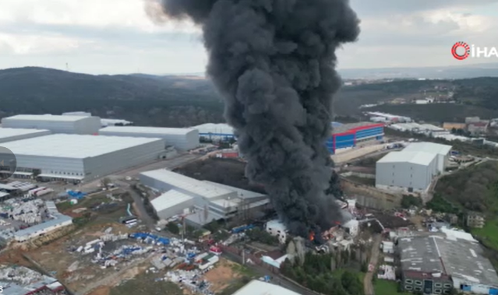
İŞYERLERİNDE YANGIN GÜVENLİĞİ
03.Şubat 2024 - Kocaeli Gebze Pelitli Boya ve Parfüm Fabrika Yangını
Tarih: 2024
Sebep: Sebebi belirlenemedi.
Büyüklük: 220 000 m² yüz ölçümde 200 kişinin çalıştığı parfüm ve boya fabrikası.
Maddi Kayıp: Yaralı ve ölüm vakası yok .
Sektör: Boya ve Parfüm imalatı.
Şehir: Kocaeli.

Slide 24
İŞYERLERİNDE YANGIN GÜVENLİĞİ
02 Nisan 2024 - İstanbul Beşiktaş Eğlence Merkezi Yangını
Tarih: 2 Nisan 2024
Sebep: Kaynak çalışması
Büyüklük: Yangın hızla yayıldı.
Maddi Kayıp: 29 kişi hayatını kaybetti
Sektör: Eğlence sektörü.
Şehir: İstanbul (Beşiktaş).
Kullanıcı yükü 500 kişiyi geçer ise en az 3 çıkış ve 1000 kişiyi geçer ise en az 4 çıkış bulunmak zorundadır.

Slide 25
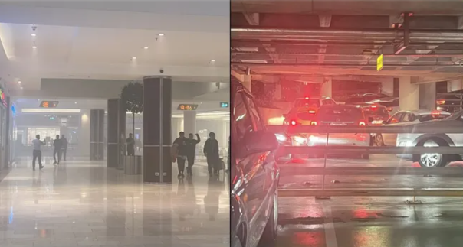
İŞYERLERİNDE YANGIN GÜVENLİĞİ
20 Nisan 2024 - İstinye Park Otopark Yangını
Tarih: Nisan 2024
Sebep: Araçtan çıkan elektrik arızası.
Büyüklük: Otoparkın büyük bir kısmı hasar gördü, birçok araç yandı.
Maddi Kayıp: Maddi zarar büyük, can kaybı yok.
Sektör: Otopark.
Şehir: İstanbul (İstinye).

Slide 26
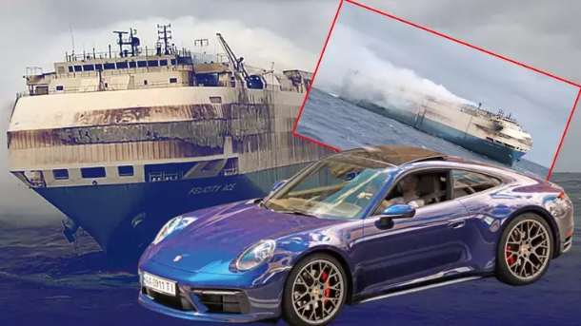
ELEKTRİKLİ ARAÇ YANGINLARI
Almanya'dan 10 Şubat 2022 tarihinde ABD'ye Audi, VW, Porsche ve Lamborghini gibi
lüks otomobil götürmek için yola çıkan gemi, 16 Şubat 2022 tarihinde elektrikli araç
pilleri yüzünden yangın çıktı ve 13 gün sonra çıkan yangın nedeniyle gemi battı.
Geminin sahibi Singapur merkezli şirket, The Felicity Ace adlı Panama bandıralı 200 metre uzunluğundaki geminin Portekiz'e bağlı Azor Adası'ndan yaklaşık 400 kilometre açıklarında battığını açıkladı.

Slide 27
ELEKTRİKLİ ARAÇ YANGINLARI
07.08.2024
Güney Kore’de kapalı otoparkta park halindeyken yanan Mercedes EQE yangının söndürülememesi sebebiyle aynı katta bulunan 140 aracın da hasar görmesine (70 tanesi ciddi) yol açtı. Ortaya çıkan dumandan 23 kişi hastaneye kaldırıldı.

Slide 28
ELEKTRİKLİ ARAÇ YANGINLARI
Hidrojen Florür (HF): Lityum-iyon bataryaların elektrolyti, yanma sırasında hidrojen florür gibi çok tehlikeli bir gaz salabilir. Bu gaz, solunum yollarında ve ciltte ciddi hasarlara neden olabilir.
Karbonmonoksit (CO): Batarya ve araç içindeki organik malzemelerin yanması sonucunda karbonmonoksit oluşabilir. Karbonmonoksit, renksiz ve kokusuz bir gaz olup, yüksek miktarlarda solunduğunda hayati tehlike oluşturabilir.
Hidrojen Siyanür (HCN): Araçta kullanılan malzemelerin yanması sonucunda, özellikle sentetik plastikler ve kumaşlar HCN gazı üretebilir. Bu gaz son derece zehirli olup kısa süreli maruziyet bile ölümcül olabilir.
Fosfor Oksitler: Batarya bileşenlerinin parçalanması sonucunda fosfor oksitler gibi korozif gazlar ortaya çıkabilir. Bu gazlar solunduğunda akciğer ve solunum yollarına zarar verebilir.
Benzen: Araç içi malzemeler ve batarya bileşenlerinin yanması benzen gibi kanserojen gazların açığa çıkmasına neden olabilir.

Slide 29
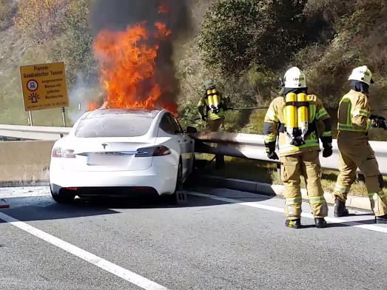
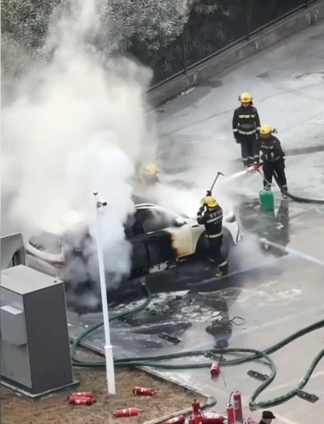
İŞYERLERİ VE AVM’LERDE
ELEKTRİKLİ ARAÇ ŞARJ İSTASYONLARI
lityum iyon pil teknolojisinin hızlı gelişimi sayesinde
son yıllarda dünya genelinde otomobil sektörünü
yönü hızla bir değişime girdi.

Slide 30
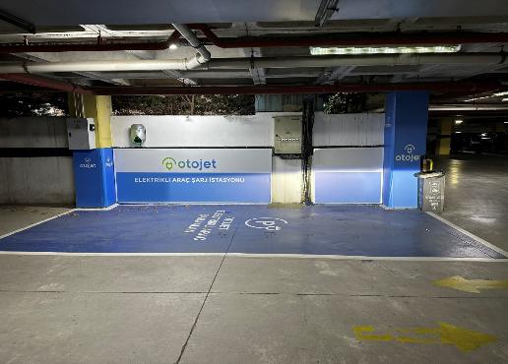
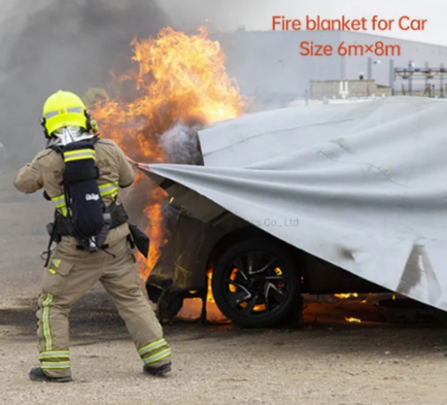
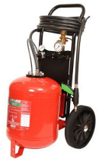
İŞYERLERİ VE AVM’LERDE
ELEKTRİKLİ ARAÇ ŞARJ İSTASYONLARI
Taşınabilir Lityum-İyon Batarya (Pil, Akü) Yangın Söndürücüsü (Aqueous Vermiculite Dispersion)
Elektrikli araç yangın battaniyesi

Slide 31
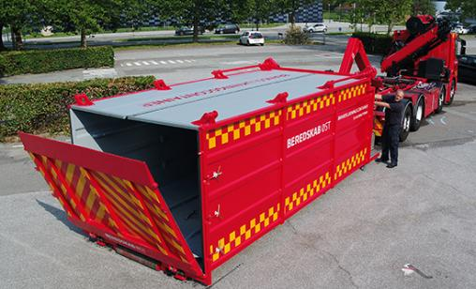
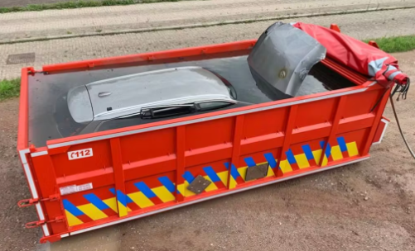
ELEKTRİKLİ ARAÇ KAZALARI VE YANGINLARINDA
NE TÜR ÇEKİCİLER İLE ARAÇLAR ÇEKİLMELİ
Lityum-iyon pildeki bireysel hücreler, bir trafik kazası durumunda veya araçta yangın çıkarsa hasar görebilir. Lityum-iyon pillerdeki kimyasal yangın, çok hızlı bir şekilde alevlerin fırlaması ve zararlı yanıcı gazların yayılmasıyla ortaya çıkabilir. Bir kazadan saatler sonra bile ısı gelişebilir ve yangın çıkabilir.
Konteynerin zemininde ve duvarlarında bulunan nozullar hem alevleri söndürmek hem de genellikle aracın altında bulunan bataryayı soğutmak için kullanılabilir, böylece ısının gelişmesi engellenmiş olur. Nozullara su veren sistem, suyun bir devre etrafında dolaşmasını sağlar.

Slide 32
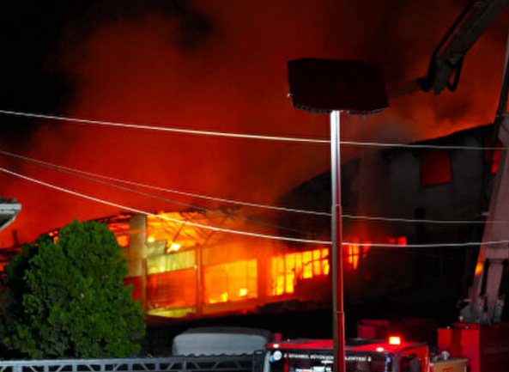
İŞYERLERİNDE YANGIN GÜVENLİĞİ
01 Ağustos 2024 – Avcılar Mobilya Fabrika Yangını
Tarih: Ağustos 2024
Sebep: Araçtan çıkan elektrik arızası.
Büyüklük: 7 dönüm alanda kurulu 3 katlı fabrika Otoparkın büyük bir kısmı hasar gördü, birçok araç yandı.
Maddi Kayıp: Maddi zarar büyük, can kaybı yok.
Sektör: Otopark.
Şehir: İstanbul (Avcılar).

Slide 33
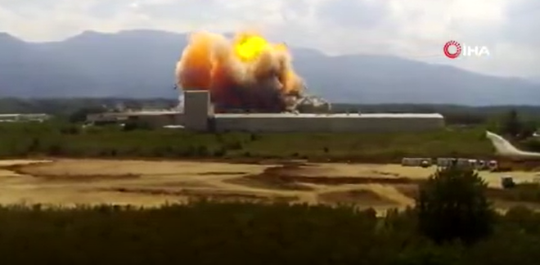
İŞYERLERİNDE YANGIN GÜVENLİĞİ
15 Eylül 2024 - Sakarya Oba Makarna Fabrikası Patlaması
Tarih: 15 Eylül 2024
Sebep: Yem silolarındaki patlama.
Büyüklük: Patlamadan sonra geniş çapta yangın çıktı.
Maddi Kayıp: 1 kişi hayatını kaybetti, 30 kişi yaralandı, fabrikanın büyük kısmı hasar gördü.
Sektör: Gıda (Makarna üretimi).
Şehir: Sakarya (Hendek).

Slide 34
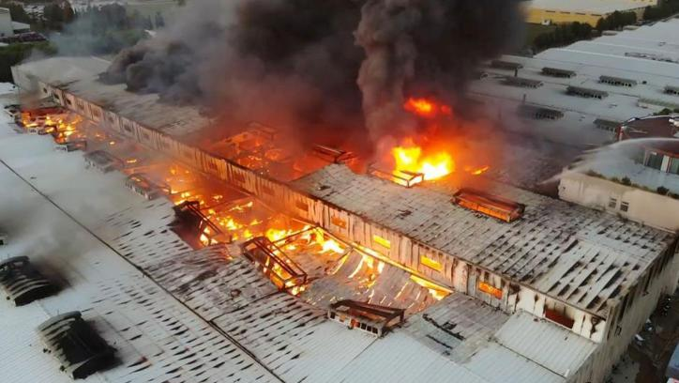
İŞYERLERİNDE YANGIN GÜVENLİĞİ
Tarih: 3 Ekim 2024
Sebep: Elektrik kontağından kaynaklanan
yangın.
Büyüklük: Kumaş üretim tesisinde geniş çapta
yangın çıktı ve fabrikanın büyük kısmını etkiledi.
Maddi Kayıp: Yaralanan olmadı, fakat fabrikanın
büyük kısmı kullanılamaz hale geldi.
Sektör: Tekstil (Kumaş üretimi).
Şehir: Tekirdağ (Çerkezköy).
Tekirdağ'ın Çerkezköy ilçesinde Organize Sanayi Bölgesi'ndeki
yangın 9 saatte kontrol altına alındı.

Slide 35
İŞYERLERİNDE YANGIN GÜVENLİĞİ
12.10.2024
Rusya'ya bağlı Çeçenistan'ın başkenti Grozni'de bir akaryakıt istasyonunda akşam saatlerinde yaşanan patlamada 2'si çocuk 4 kişi hayatını kaybetti.
Rusya Acil Durumlar Bakanlığı tarafından yapılan açıklamada, patlamanın istasyonun deposundaki sıkışma nedeniyle meydana geldiği bildirildi.
Akaryakıt İstasyonlarında ne tür önlemler alınmalı;
4 metrelik tahliye boruları "havalandırma borusu" alanlarının uygun olması
Dolum yapılan ada’larda ZON alanları oluşturulması ,
Menfez kapaklarının olduğu alanlarda, sızıntı ve sızdırmazlık kontrolleri,
Topraklama ve statik elektrik önlemleri
Buhar Geri Dönüşüm Sistemleri (Vapor Recovery),
Tankların Düzenli Bakımı ve Testleri,
Patlama Tahliye Vanaları (Pressure Relief Valves),
Statik Elektrik ve Kıvılcım Önleme,
Sıcaklık Kontrolü,
Acil Durum Planları,

Slide 36
TEHLİKELİ KİMYASAL MADDELERİN SINIFLARI
GHS (Global Harmonized System) Kimyasalların Sınıflandırılması ve Etiketlenmesine Yönelik Küresel Uyumlaştırma Sistemi kapsamında kimyasalların başlıca sınıflandırmaları:
1. Yanıcı ve Patlayıcı Maddeler:
Yanıcı Gazlar: Düşük sıcaklıklarda buharlaşarak havayla patlayıcı karışım oluşturabilen gazlar (örneğin, propan, bütan).
Yanıcı Sıvılar: Oda sıcaklığında buharlaşarak patlayıcı karışım oluşturabilen sıvılar (örneğin, benzin, alkol, tiner).
Yanıcı Katılar: Alev alabilen ve yanma sırasında tehlikeli gazlar çıkarabilen katı maddeler (örneğin, kükürt, fosfor).
Patlayıcı Maddeler: Şok, sürtünme veya ısı ile kolayca patlayabilen maddeler (örneğin, TNT, amonyum nitrat).

Slide 37
GHS (Global Harmonized System) Kimyasalların Sınıflandırılması ve Etiketlenmesine Yönelik Küresel Uyumlaştırma Sistemi
2. Oksitleyici Maddeler:
Bu maddeler, başka bir maddenin yanmasını hızlandırır veya destekler. Oksitleyici kimyasallar yangın riskini artırabilir (örneğin, hidrojen peroksit, potasyum permanganat).
3. Zehirli (Toksik) Maddeler:
Akut Toksik Maddeler: Vücuda hızla etki ederek zehirlenme veya ölüm riski taşıyan maddeler (örneğin, siyanür, arsenik).
Kronik Toksik Maddeler: Uzun süreli maruziyetle sağlık sorunlarına yol açabilen maddeler (örneğin, kurşun, kadmiyum).
4. Korozif (Aşındırıcı) Maddeler:
Metal veya doku üzerinde ciddi aşındırıcı etkilere sahip olan maddeler. İnsan vücudu ile temas ettiğinde ciddi yanıklara neden olabilirler (örneğin, sülfürik asit, hidroklorik asit).
5. Tahriş Edici Maddeler:
Cilt, göz veya solunum yollarında tahrişe neden olan kimyasallar. Kısa süreli temas bile rahatsızlık veya hasara yol açabilir (örneğin, amonyak buharı, klor).

Slide 38
GHS (Global Harmonized System) Kimyasalların Sınıflandırılması ve Etiketlenmesine Yönelik Küresel Uyumlaştırma Sistemi
6. Solunum Yolu Duyarlılığına Neden Olan Maddeler:
Solunduğunda alerjik reaksiyonlara neden olabilecek kimyasallar (örneğin, izosiyanatlar, formaldehit).
7. Çevreye Zararlı Maddeler:
Su kaynaklarına veya çevreye karıştığında uzun vadede ciddi zararlara yol açabilen maddeler. Çevresel tehlike simgeleri ile işaretlenir (örneğin, cıva, pestisitler).
8. Radyoaktif Maddeler:
Atom çekirdeğinin parçalanmasıyla radyasyon yayan maddeler. İnsan sağlığına ve çevreye ciddi zarar verebilirler (örneğin, uranyum, plütonyum).
9. Biyolojik Tehlike İçeren Maddeler:
Mikroorganizmalar, virüsler veya bakteriler içeren ve insan sağlığını tehdit eden maddeler. Genellikle tıbbi ve biyoteknolojik süreçlerde kullanılır (örneğin, bakteriyel toksinler).

Slide 39
GHS (Global Harmonized System) Kimyasalların Sınıflandırılması ve Etiketlenmesine Yönelik Küresel Uyumlaştırma Sistemi
10. Kanserojen, Mutajen ve Reprotoksik Maddeler:
Kanserojen Maddeler: Uzun süreli maruziyet sonucu kansere yol açabilen maddeler (örneğin, asbest, benzen).
Mutajen Maddeler: Genetik yapıda değişikliğe neden olabilecek maddeler (örneğin, etilen oksit).
Reprotoksik Maddeler: Üreme sistemine zarar verebilen ve doğmamış çocuklara etkisi olabilecek maddeler (örneğin, toluen, kurşun bileşikleri).
11. Kriyojenik (Aşırı Soğuk) Maddeler:
Çok düşük sıcaklıklarda bulunan ve ciltle temas ettiğinde donma yanıklarına neden olabilecek maddeler (örneğin, sıvı azot, sıvı oksijen).
12. Basınçlı Gazlar:
Yüksek basınç altında depolanan gazlar. Sızma veya tankların patlaması ciddi yaralanmalara ve yangına neden olabilir (örneğin, asetilen, propan).

Slide 40
TEHLİKELİ MADDE DEPOLAMA MATRİSİ
Tehlikeli Madde Depolama Matrisi, tehlikeli maddelerin güvenli ve düzenli bir şekilde depolanmasını sağlamak için kullanılan bir tablodur. Bu matris, farklı türdeki tehlikeli maddelerin birbirleriyle olan etkileşim risklerine göre hangi şartlarda ve nasıl depolanması gerektiğini belirler. Tehlikeli maddelerin birbirleriyle reaksiyona girmesini veya tehlikeli bir durum oluşturmasını engellemek için bu matris kritik bir rol oynar.
Tehlikeli Maddelerin Sınıflandırılması
Depolama Alanlarının Belirlenmesi
Uyumluluk Tablosu Kullanımı
Sızdırmaz ve Güvenli Ambalaj Kullanımı
Depolama Raflarının ve Yüzeylerinin Dayanıklılığı
İşaretleme ve Etiketleme
Havalandırma ve İklimlendirme Sistemleri
Acil Durum Ekipmanlar
Personellerin Eğitimi
Düzenli Denetim ve Bakım
Acil Durum Planlaması
Yangın Riskine Karşı Özel Önlemler

Slide 41
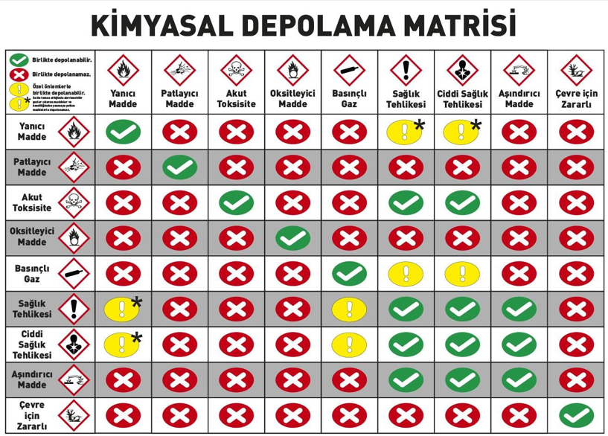
Tehlikeli Maddelerin
Sınıflandırılması

Slide 42
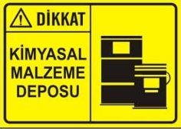
Depolama Alanlarının Belirlenmesi;
Ayrı Depolama Alanları
Tecrit Edilmiş Alanlar
Sıcaklık ve Nem Kontrolü
Havalandırma ve Güvenlik
Depolama Kaplarının Uygunluğu
Etiketleme ve İşaretleme
Farklı tehlike sınıflarındaki kimyasalların, reaksiyonlarının önlenmesi amacıyla ayrı bölmelerde, odalarda ya da raflarda depolanması gerekir. Yanıcılar, oksitleyiciler, aşındırıcılar ve toksik özellikteki tehlikeli kimyasalların birbirinden uzak, özel havalandırma sistemlerine sahip, yangına dayanıklı yapılarla korunması ve yalnızca yetkili kişilerin erişimine izin veren güvenlikli alanlarda saklanması sağlanmalıdır.
Depolama Süresi ve Raf Ömrü
Yangın Güvenliği
Erişim Kontrolü
Acil Durum Planlaması

Slide 43
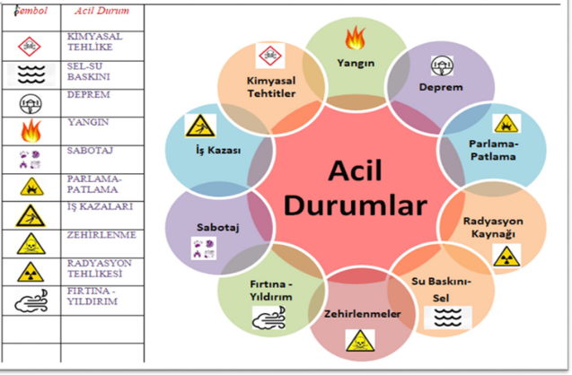
TEHLİKELİ KİMYASAL MADDE YAYILIMI DURUMUNDA MÜDAHALE YÖNTEMLERİ
Endüstriyel tesislerde yangın güvenliği kapsamında, tehlikeli kimyasal madde yayılımı durumunda müdahale yöntem konu başlıkları aşağıda verilmiştir. Bu yöntemler, yangınla birleşme potansiyeli olan kimyasal yayılımın kontrol altına alınması bakımından kritik önem taşır.
1. Acil Durum Planının Devreye Sokulması
2. Bölgenin İzolasyonu ve Tahliyesi
3. Kişisel Koruyucu Donanım (KKD) Kullanımı
4. Kimyasal Kaynağının Kontrol Altına Alınması
5. Yayılmayı Kontrol Altına Alma
6. Havalandırma ve Buhar Tahliyesi
7. Kimyasalın Nötralizasyonu ve Temizliği
8. Yangın Riski Durumunda Alınacak Önlemler
9. İlk Yardım ve Tıbbi Müdahale
10. Olayın Raporlanması ve Kayıt Altına Alınması
11. Güvenlik Eğitimi ve Tatbikatlar
12. İyileştirici ve Önleyici Tedbirler

Slide 44
ENDÜSTRİYEL TESİSLERDE YANGIN
NEDENLERİ
National Fire Protection Association (NFPA) raporlarına dayanarak endüstriyel tesislerdeki yangın risk faktörleri;
1. Elektriksel Nedenler (%20-25): NFPA raporlarına göre elektriksel hatalar, endüstriyel yangınların önemli bir kısmını oluşturur. Yanlış kablolama, yetersiz izolasyon ve hatalı elektrik panoları gibi sorunlar, bu yangınların en yaygın nedenlerinden biridir.
2. Kesme ve Kaynak İşleri (%10-15): NFPA verilerine göre kesme, kaynak ve diğer "sıcak işler" sırasında çıkan kıvılcımlar, önemli bir yangın riski oluşturmaktadır. Bu işler sırasında yeterli koruyucu önlemler alınmazsa yangın çıkma olasılığı oldukça yüksektir.
3. Yanıcı Kimyasalların Uygunsuz Depolanması (%10-12): Kimyasal maddelerin uygun olmayan ortamlarda depolanması, NFPA'nın "Hazardous Materials" standartlarına göre endüstriyel yangınların yaygın bir sebebidir. Bu, özellikle yanıcı veya parlayıcı maddelerle ilgili riskleri artırır.

Slide 45
National Fire Protection Association (NFPA) raporlarına dayanarak endüstriyel tesislerdeki yangın risk faktörleri;
4. Aşırı Isınmış Ekipman veya Makine Yüzeyleri (%8-10): Endüstriyel makinelerde oluşan aşırı ısınmalar, özellikle bakım eksikliği nedeniyle, NFPA raporlarına göre önemli yangın nedenlerinden biridir. Aşırı ısınmış yüzeylerin yanıcı malzemelerle teması yangına yol açabilir.
5. Sürtünme Sonucu Isınma (%8): Makine bileşenlerinde sürtünme sonucu oluşan ısınma, özellikle yağlama yetersizliği durumlarında yangına yol açabilir. Bu da NFPA'nın mekanik bakım gerekliliklerine yönelik uyarılarında sıkça belirtilmektedir.
6. Statik Elektrik (%5-7): NFPA verileri, dolum terminalleri, akaryakıt istasyonları, madenler, dinamit ve tahıl ambarları, bazı kimyasal ve plastik işleme endüstrilerinde statik elektriğin önemli bir yangın patlama ve riski olduğunu biliyoruz.
7. Açık Alev ve Patlayıcı Gazlar (%10): Oksijen kaynağı veya açık alev kullanımı, NFPA'nın yangın güvenliği gerekliliklerinde belirttiği gibi riskli işlemlerden biridir. Patlayıcı gazların uygun havalandırma olmadan depolanması bu riski daha da artırır.

Slide 46
National Fire Protection Association (NFPA) raporlarına dayanarak endüstriyel tesislerdeki yangın risk faktörleri;
8. İnsan Faktörleri (%10-15): NFPA raporlarında, insan hatalarının (bilgisizlik, ihmal, tedbirsizlik) yangınların başlıca nedenlerinden biri olduğu belirtilmektedir. Eğitimsiz personel veya güvenlik kurallarına uyulmaması yangın riskini önemli ölçüde artırabilir.
9. Doğal Afetler (%3-5): NFPA istatistiklerinde yıldırım düşmesi, sel, deprem gibi doğal olaylar da yangınların sebepleri arasında yer almakta, ancak bu olaylar daha nadir rastlanan nedenlerdir.

Slide 47
YANGINDAN KORUNMA ÖNLEMLERİ
1. Elektrik Sistemleri ve Cihazlarının Kontrolü
Elektrik Sistemlerinin Düzenli Bakımı: Elektrik tesisatları ve ekipmanları düzenli olarak kontrol edilmeli ve aşırı yüklenme, kısa devre gibi sorunlar giderilmeli.
Topraklama ve Sigorta Kontrolleri: Elektrik kaçaklarına karşı yeterli topraklama ve sigorta sistemleri bulundurulmalı.
2. Yangın Algılama ve Alarm Sistemleri
Duman ve Isı Dedektörleri: Yangının erken tespiti için stratejik noktalara duman ve ısı dedektörleri yerleştirilmeli.
Yangın Alarm Sistemleri: Yangın algılandığında tüm personeli uyaran bir yangın alarm sistemi olmalı.
Otomatik Bildirim: Yangın algılama sistemleri, doğrudan acil servisler veya yangın müdahale ekiplerine otomatik bildirim gönderecek şekilde ayarlanmalı.

Slide 48
3. Yangın Söndürme Sistemleri
Sprinkler Sistemleri: Tesisin kritik bölgelerine otomatik yangın söndürme sistemi (sprinkler sistemi) yerleştirilmeli.
Yangın Söndürücüler: Tesisin farklı bölümlerinde, kullanılan malzemelere uygun yangın söndürücüler bulunmalı (su, köpük, karbondioksit, toz söndürücüler vb.).
Yangın Hidrant Sistemleri: Tesis çevresinde yangınla mücadele için yangın hidrantları yerleştirilmeli.
4. Yangın Tesisatı ve Ekipmanlarının Bakımı
Periyodik Bakım ve Testler: Yangın söndürme sistemleri, dedektörler ve alarm sistemleri düzenli olarak test edilmeli ve bakımları yapılmalı.
Yangın Söndürücülerin Yenilenmesi: Yangın söndürücülerinin kullanım süresi dolmadan düzenli olarak yenilenmesi sağlanmalı.

Slide 49
5. Yangın Kaçış Yolları ve Acil Çıkışlar
Acil Çıkış Kapıları: Her çalışma alanında yeterli sayıda ve kolayca erişilebilen acil çıkış kapıları olmalı.
Kaçış Yollarının İşaretlenmesi: Kaçış yolları, acil çıkış işaretleri ve acil durum aydınlatmalarıyla açıkça işaretlenmeli.
Kaçış Yollarının Açık Tutulması: Kaçış yolları ve acil çıkış kapıları her zaman açık tutulmalı ve hiçbir şekilde engellenmemeli.
6. Yanıcı ve Parlayıcı Maddelerin Güvenli Depolanması
Tehlikeli Maddelerin Ayrı Depolanması: Yanıcı ve patlayıcı maddeler, diğer malzemelerden ayrı olarak yangına dayanıklı özel depolama alanlarında saklanmalı.
Uygun Depolama Şartları: Kimyasalların, solventlerin ve yanıcı gazların bulunduğu yerlerde havalandırma ve sıcaklık kontrolü sağlanmalı.

Slide 50
7. Yangın Risk Değerlendirmesi
Düzenli Risk Analizi: Yangın risklerinin belirlenmesi için periyodik olarak yangın risk analizi yapılmalı.
Tehlike Alanlarının Belirlenmesi: Kimyasalların, yanıcı maddelerin ve yüksek ısılı ekipmanların bulunduğu alanlar dikkatle incelenmeli ve riskli bölgeler belirlenmeli.
8. İşaretleme ve Etiketleme
Tehlikeli Alanların İşaretlenmesi: Yüksek yangın riski taşıyan alanlar, tehlike işaretleri ile açıkça belirtilmeli.
Yangın Söndürme Ekipmanlarının Etiketlenmesi: Yangın söndürücülerin yeri ve kullanımıyla ilgili talimatlar açıkça görülebilecek şekilde işaretlenmeli.

Slide 51
9. Yangın Güvenlik Eğitimi
Personelin Eğitimi: Tüm personel, yangın güvenliği konusunda düzenli olarak eğitilmeli. Yangın söndürme ekipmanlarının nasıl kullanılacağı, acil çıkış yollarının nasıl takip edileceği ve toplanma noktaları öğretilmeli.
Tatbikatlar: Düzenli yangın tatbikatları yapılmalı ve personelin acil durumlara karşı hazırlıklı olması sağlanmalı.
10. Sıcak Çalışmaların Kontrolü (İzinli İşlemler)
Sıcak İş İzni: Kaynak, kesme, lehimleme gibi sıcak işlemler yapılırken izin alınmalı ve gerekli önlemler alınmalı.
Yangın Nöbeti: Sıcak işler sırasında yangın nöbeti tutulmalı ve iş bitiminden sonra belirli bir süre yangın nöbeti devam ettirilmeli.

Slide 52
11. Statik Elektrik Önlemleri
Statik Elektrik Kontrolü: Yanıcı gaz ve tozların bulunduğu alanlarda statik elektrik birikimini önlemek için topraklama sistemleri etkin bir şekilde kullanılmalı.
Antistatik Ekipman Kullanımı: Yanıcı ortamlarla çalışan personel antistatik ekipman ve kıyafetler kullanmalı.
Kıvılcım Çıkartmayan Malzeme ve Ekipman Kullanımı: Patlayıcı gaz ve tozların bulunduğu alanlarda kullanılan malzeme ve ekipmanların kıvılcım çıkartmayan özel alaşımlardan temin edilmesi sağlanmalı.
12. Patlayıcı Ortam (ATEX) Önlemleri
Patlama Koruma Sistemleri: Patlayıcı gaz ve toz ortamlarında, ATEX sertifikalı ekipmanlar kullanılmalı.
Patlayıcı Ortam Dedektörleri: Yanıcı gazlar veya tozlar için patlayıcı ortam dedektörleri yerleştirilmeli ve bu bölgelerde güvenlik önlemleri artırılmalı.

Slide 53
13. Atık Yönetimi
Yanıcı Atıkların Bertarafı: Yanıcı veya tehlikeli atıklar düzenli olarak ve uygun koşullarda bertaraf edilmeli.
Atık Birikintilerinin Önlenmesi: Özellikle yanıcı malzeme içeren atıkların birikmesi engellenmeli ve hemen bertaraf edilmeli.
14. Havalandırma Sistemleri
Yeterli Havalandırma: Yanıcı buharların veya gazların biriktiği alanlarda uygun havalandırma sağlanmalı.
Filtrelerin Temizlenmesi: Havalandırma filtreleri düzenli olarak temizlenmeli ve sistemin verimli çalışması sağlanmalı.
15. Yangın Yönetim Planı
Acil Durum Planı: Tesisin tamamını kapsayan bir yangın acil durum planı oluşturulmalı ve bu plan düzenli olarak gözden geçirilmeli.
Yangın Müdahale Ekibi: Yangınla mücadele ve tahliye süreçleri için özel eğitimli yangın müdahale ekibi oluşturulmalı.

Slide 54
İŞYERLERİNDE YANGIN GÜVENLİĞİ İÇİN
ALINMASI GEREKLİ ÖNLEMLER
Elektrik tesisat, pano ve ekipmanlarının periyodik teknik muayenelerinin yapılması,
Kaçak akım rölesi ve topraklama hattı ile paratonerin periyodik kontrollerinin yapılması,
İşyerinin koşullarına uygun aydınlatma sistemlerinin temini ve kontrolü,
Hidrant ve Sprinkler Sistemlerinin kontrollerinin yapılması,
Yangın dolaplarının yeterli ve uygunluklarının sağlanması (gereken yerlerde köpük kullanılması)
Yangın söndürme tüplerinin periyodik kontrollerinin yapılması ve uygunluklarının kontrolü
Acil çıkış kapı ve yollarının uygunluklarının kontrolü
Parlayıcı veya patlayıcı özellikte gaz ve toz bulunan ortamlarda statik elektriklenmeye karşı alınan önlemlerin kontrolü
Duman detektörlerinin sağlam ve uygunluklarının kontrolü
Yangın alarm butonları kontrolü
Davlumbaz içi otomatik söndürme sistemlerinin uygunluklarının kontrolü
Yatay ve dikey kat ve oda geçişlerinde kablo geçiş alanlarının etrafının sızdırmaz hale getirilmesi
51,5 Metreden yüksek yapılarda yangın kompartımanı ve alev geciktirici malzeme kullanılması
Asansör kuyusu ve şaft boşluklarının izole edilmesi
Yangın pompa ve alarm istasyonlarının periyodik teknik muayenelerinin yapılması
Jeneratör, trafo, kompresör, kazan dairesi, basınçlı kaplar’ın periyodik teknik muayenelerinin yapılması
Basınçlandırma Yapılan Yangın Kapılarının Sağlam ve Kapalı Tutulması

Slide 55
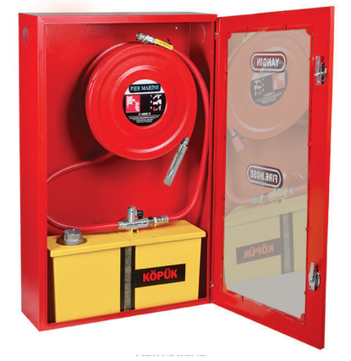
İŞYERLERİNDE YANGIN GÜVENLİĞİ İÇİN
ALINMASI GEREKLİ ÖNLEMLER
İşyerinin özelliği ve kullanılan kimyasal malzemelere bağlı olarak köpüklü yangın dolabı temin edilmesi,

Slide 56
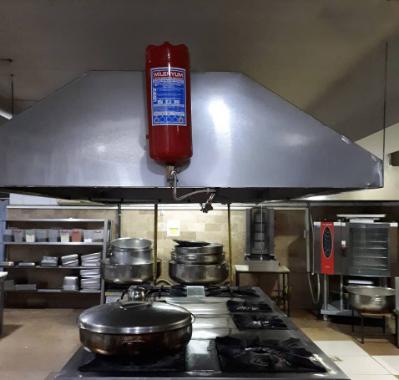
İŞYERLERİNDE YANGIN GÜVENLİĞİ İÇİN
ALINMASI GEREKLİ ÖNLEMLER
Özellikle AVM veya İş merkezi gibi yüksek yapılarda bulunan Fast Food veya Restoranlara ait yangın güvenlik sistemlerinin AVM veya iş merkezi yönetimi tarafından sağlanması , işyerlerine bırakılmaması son derece önem arz etmektedir.

Slide 57
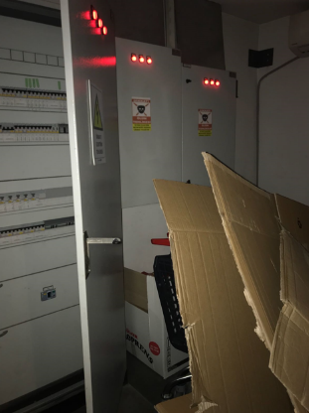
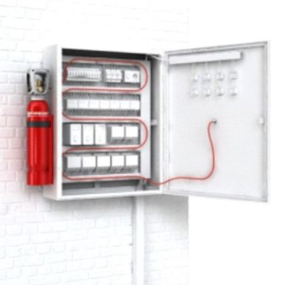
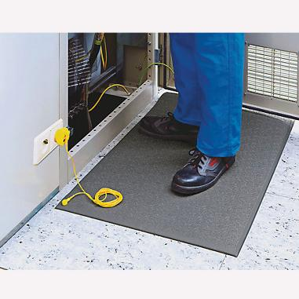
İŞYERLERİNDE YANGIN GÜVENLİĞİ İÇİN
ALINMASI GEREKLİ ÖNLEMLER
Elektrik odalarında, yanıcı yakıcı veya temizlik malzemelerinin bulundurulmaması,
Uygun yangın söndürme sistemlerinin sağlanması,
Pano içi söndürme sistemi kullanılması

Slide 58
İŞYERLERİNDE YANGIN GÜVENLİĞİ İÇİN
ALINMASI GEREKLİ ÖNLEMLER
Uygun elektrik kablo, anahtar ve uzatma kablosu kullanılması

Slide 59
İŞYERLERİNDE YANGIN GÜVENLİĞİ İÇİN
ALINMASI GEREKLİ ÖNLEMLER
İşyerlerinde duman tahliye sistemlerinin otomatik çalışıp çalışmadığının kontrol edilmesi,

Slide 60
İŞYERLERİNDE YANGIN GÜVENLİĞİ İÇİN
ALINMASI GEREKLİ ÖNLEMLER
Duman detektörlerinin uygun ve çalışır konumda olduklarının kontrol edilmesi,
Yangın alarm butonlarının kontrol edilmesi,
Yangın dolapları ve YSC’larının
uygunluklarının Kontrol edilmesi,
Son derece önem taşımaktadır.

Slide 61
İŞYERLERİNDE YANGIN GÜVENLİĞİ İÇİN
ALINMASI GEREKLİ ÖNLEMLER
Elektrik ve server odalarında dikey ve yatay enerji kablolarının geçtiği kanalların hava ve duman geçişine engel olacak şekilde yanmaz özellikteki izolasyon malzemeleri ile kapatılmasının sağlanması son derece önemlidir.

Slide 62
İŞYERLERİNDE YANGIN GÜVENLİĞİ İÇİN
ALINMASI GEREKLİ ÖNLEMLER
Acil çıkış kapıları, TS EN 1634-1 ve EN 14351 standardında olmalı.

Slide 63
İŞ KAZALARININ AZALMASI, İŞYERLERİNDE GÜVENLİ ALANLARIN OLUŞTURULMASI VE DAHA DA ÖNEMLİSİ
İSG KÜLTÜRÜNÜN OLUŞUMU İÇİN NELER YAPMALIYIZ

Slide 64
İSG KÜLTÜRÜNÜN ÖNEMİ
İş sağlığı ve güvenliği kültürü;
Anne kucağında hatta anne karnında başlar.

Slide 65
İSG KÜLTÜRÜNÜN ÖNEMİ
Kazaları önlemek için neler yapılmalı?
Bebeğinizi arabada asla kucağınızda taşımayın.
Bebeğin boynuna kolye, incik-boncuk, çengelli iğne ya da buna benzer şeyler asmayın.
Bebeğinizi evde, arabada v.s. asla yalnız bırakmayın.
Bebeği zeminden yüksek bir mekanda yalnız bırakmayın.
Bebeğiniz emeklemeye başladıktan sonra merdivenlerin başına ve sonuna, engeller koyun.
Elektrik sigortalarınıza kaçak akım rölesi taktırınız.
Kibrit, çakmak, ateş yakma gereçlerini ortada bırakmayın.
Havuç, erik, zeytin, ayva gibi sert yiyecekleri 3 yaşından önce eline vermeyin.
Bebek veya çocuğunuzun oynadığı oyuncakların yaşına uygun olmasına dikkat edin.
150 cm'den kısa ve kilosu 36 kg altında olan çocukların çocuk oto koltuğu ile seyahat etmesi zorunludur.
Temizlik malzemelerinin (kezzap, çamaşır suyu vs) daima kilitli dolaplarda olduğuna emin olun.
Özellikle ilaçları, zehirlenmeye yol açabilecek diğer maddeleri dolaplarda ve kilitli tutun.
Halı ve kilimlerin kaymasını önlemek için, bunların altına özel kaymayı önleyen malzemeler koyun.
12 aydan küçük çocuklar bisiklet ile taşınmamalıdır.

Slide 66
İSG KÜLTÜRÜNÜN ÖNEMİ
KARAYOLLARI TRAFİK YÖNETMELİĞİ
Madde 150
(Değişik ibare:RG-16/8/2022-31925)
M1, M1G, N1, N1G, N2 ve N3 sınıfı araçlarda 150 cm’den kısa ve 36 kg’ın altındaki çocukların taşınması sırasında çocukların ağırlığına uygun bu Yönetmeliğin ekinde yer alan (1) sayılı cetvelde yer alan çocuk bağlama sistemlerinin kullanılması zorunludur. Ancak, 135 cm’den uzun çocuklar çocuk bağlama sistemleri yerine ön koltukta oturmamak şartıyla diğer koltuklardaki emniyet kemerlerini kullanabilirler.
Çocuk bağlama sistemleri olmayan M1, M1G, N1, N1G, N2 ve N3 sınıfı araçlarda üç yaşın altındaki çocuklar taşınamazlar.
Çocukların taksilerde seyahatleri sırasında, çocuk bağlama sistemleri kullanmaları, yok ise arka koltukta oturmaları zorunludur.
Çocuklar, araçta hava yastığı devre dışı bırakılmadan, ön hava yastığı ile korunan bir yolcu koltuğunda yüzü geriye dönük çocuk bağlama sistemi kullanılarak taşınamazlar.
M2 ve M3 sınıfı araçlarda seyahat eden üç ve üzeri yaştaki çocukların, emniyet kemeri ya da çocuk bağlama sistemleri kullanması zorunludur.

Slide 67
İSG KÜLTÜRÜNÜN ÖNEMİ
Sağlık Bakanlığı verilerine göre her yıl ortalama 2 bin 500 çocuk ev kazalarında hayatını kaybediyor.
Her yıl ev kazalarında hayatını kaybeden çocuk sayısı, lösemi ve menenjit gibi hastalıklara bağlı olarak yaşamını yitiren çocuk sayısından daha fazla.

Slide 68
İSG KÜLTÜRÜNÜN ÖNEMİ
10.01.2019
İŞ SAĞLIĞI VE GÜVENLİĞİ MÜFREDATA GİRİYOR
Millî Eğitim Bakanı Ziya Selçuk, iş sağlığı ve güvenliğini müfredatın içine, okul içi süreçlere ve bütün eğitim-öğretim boyutlarına entegre etmeyi amaçladıklarını belirterek, "Nihai hedefimiz iş sağlığı ve güvenliği kavram ve kurallarını okul öncesinden başlayarak her kademedeki eğitim-öğretim faaliyetlerinde yer verebilmek." dedi.

Slide 69
İSG KÜLTÜRÜNÜN OLUŞUMUNDA
İSG PROFESYONELLERİNİN ÖNEMİ
Ülkemizde sertifikalı 165 000’in üzerinde İş Güvenliği Uzmanı, 43 000’in üzerinde İşyeri hekimi ve Diğer Sağlık Personeli ile 200 000’in üzerinde İSG Profesyoneli bulunmaktadır.

Slide 70
İSG KÜLTÜRÜNÜN OLUŞUMUNDA
İSG PROFESYONELLERİNİN ÖNEMİ
Çalışma ve Sosyal Güvenlik Bakanlığı tarafından İSG Katip sisteminde yapılan düzenleme ile aktif olarak ataması olan İSG Profesyonellerinin,
Önerim; 16 Saat/Ay atamalarının Adrese Dayalı Nüfus Kayıt Sistemi (ADNKS) üzerinden en yakın MEB bağlı okula atamaları yapılmasına olanak sağlanması ile İSG Kültürünün oluşumuna başlayalım.

Slide 71
İSG KÜLTÜRÜNÜN ÖNEMİ
AŞAĞIDAKİ RESİMLERDEN HANGİSİ DOĞRU
https://www.marti.tech/Help_tr_v2.html
Elektrikli scooter için kurallar
MADDE. 8) Kask, dizlik, reflektör, ceket gibi koruyucu ekipman kullanımı teşvik edilecek.
Kask takmalı mıyım?

Slide 72
İSG KÜLTÜRÜNÜN ÖNEMİ
MARTI KULLANICI SÖZLEŞMESİ
4. Tarafların Hak ve Yükümlülükleri
4.9. Kullanıcı, Taşıt kullanmak veya Taşıt ile yolculuk yapmak için gerekli yetkinliğe sahip olduğunu, Taşıt'ın hususiyetini göz önünde bulundurarak, koruma başlığı (kask), gözü dış tesirlere karşı koruyacak veya görüşe engel olmayacak koruma gözlüğü, gece sürüşleri için reflektif işaretli giyecekler dahil ancak bunlarla sınırlı olmamak üzere güvenli bir sürüş ve/veya TAG hizmeti konusu Taşıtla yolculuk için gerekli ekipmanı kullanmak ve Taşıt'ı kullanırken ve/veya TAG hizmeti konusu Taşıt ile yolculuk yaparken kendisine ve/veya kamuya zarar verebilecek bir engelinin olmadığını kabul etmektedir.
7.3 Sürüş Güvenliği
Kullanıcı, herhangi bir kaza sırasında kask başta olmak üzere yukarıda sayılan koruyucu ekipmanları giysin yahut giymesin, Taşıt'ta bulunduğu MARTI tarafından tespit edilen teknik kusurdan kaynaklanan durumlar hariç olmak üzere Hizmetleri kullanırken meydana gelen bir yaralanmada MARTI'nın sorumlu olmadığını kabul eder.
https://www.marti.tech/Terms_tr_v4.html

Slide 73
İSG KÜLTÜRÜNÜN ÖNEMİ
18. CEZALAR
Kullanıcı, Mesafeli Araç Kiralama Sözleşmesi'nin 7.5 maddesinde açıklandığı üzere; 2918 sayılı Karayolları Trafik Kanununun ilgili maddelerine aykırı davranması üzerine Martı Moped ve Martı Mobilet'in plakasına yazılarak yetkili merciler tarafından MARTI'ya tebliğ edilen cezaların doğurduğu zarardan sorumludur.
Martı Moped'i kullanırken kask takmama; 450 TL ceza kesilir.
MARTI KULLANICI SÖZLEŞMESİ
Bağdat Caddesi’nde scooter denetimi:
İstanbul Bağdat Caddesi’nde elektrikli scooter sürücülerine yönelik denetim gerçekleştirildi. Denetimde, fosforlu yelek giymedikleri, kask takmadıkları ve scooterı kaldırımda kullandıkları belirlenenlere 951’er lira para cezası kesildi.

Slide 74
İSG KÜLTÜRÜNÜN ÖNEMİ
https://www.uab.gov.tr/
2021’de en az 30 moto kurye
2022’de en az 58 moto kurye
2023’de en az 68 moto kurye çalışırken Hayatını kaybetmiş bulunmaktadır.

Slide 75
İSG KÜLTÜRÜNÜN ÖNEMİ
İş Hijyeni ve Sağlık Tarihi Müzesi
Savaş sonrası Yugoslavya'nın hızlı sanayileşmesi,
iş sağlığı konularına odaklanan bir kurum kurma ihtiyacını
doğurdu. Tıbbi Araştırma ve Mesleki Sağlık Enstitüsü (IMI),
27 Aralık 1947'de kuruldu.
DASA: Ruhr bölgesi, Kuzey Ren-Vestfalya, Almanya

Slide 76
İSG KÜLTÜRÜNÜN ÖNEMİ
İNTERAKTİF İŞ SAĞLIĞI VE GÜVENLİĞİ MÜZESİ
Dünyada ilk ve örnek olacak,
çok kapsamlı, uygulamalı, içinde
eğitim salonları olan, interaktif
İş Sağlığı ve Güvenliği Müzesini
kuralım.

Slide 77
İSG KÜLTÜRÜNÜN ÖNEMİ
Çocuklarımızın yetişkin birer birey olduğu zaman işyerlerinde işin gereği, baret ve emniyet kemeri takmaları veya işyerine ait diğer İSG kurallarına uymaları için çocukken bu kültürle büyümeleri çok önemlidir.

Slide 78
İSG KÜLTÜRÜNÜN OLUŞUMUNDA
İSG PROFESYONELLERİNİN ÖNEMİ
Hayata bisiklet kullanımından itibaren, KKD kullanmaya başlayalım.

Slide 79
TEŞEKKÜRLER

